Slide 1


Báo cáo đồ án giữa kỳ C#
Quản Lý Cửa Hàng Bán Giày
Nhóm 06 thực hiện

Slide 2





Thành Viên Nhóm
Nguyễn Hoàng Khang
3120410236
Đinh Thanh Tiên
3120410522
Huỳnh Phan Hữu Đạt
3120410112
Lương Ngọc Minh Khuê
3120410256
Nguyễn Lê Đăng Khoa
3120410247

Slide 3
Nội dung thuyết trình
01
02
03
04
Giới thiệu Ứng Dụng
Tổng Quan Đề Tài
Phân Tích Hệ Thống
Demo

Slide 4

1.Giới thiệu Ứng Dụng

Slide 5
# Công nghệ
Ngôn ngữ: C#
Môi trường: .NET Framework
Database: MySQL
# Công cụ
Microsoft Visual Studio

Slide 6
# Mô hình
Được phân ra làm 3 lớp
GUI Layler: Lớp này hiển thị giao diện và các chức năng để người dùng cuối sử dụng.
BUS Layer: Đây là lớp nhận các yêu cầu từ lớp GUI và truy xuất lên lớp DAO để lấy thông tin và trả về GUI.
DAO Layer: Lớp này là lớp để truy xuất với cơ sở dữ liệu, chỉ duy nhất lớp này được làm việc với Database.
Ngoài ra DTO Layer là lớp phụ định nghĩa các table trong DB.

Slide 7




Slide 8

Tổng Quan Về Đề Tài

Slide 9

Khảo sát hiện trạng
Nhu cầu: Ứng dụng bán giày chuyên cung cấp giày cho người dùng với giá cả hợp lý trên thị trường.
Hiện trạng: Chuyên cung cấp sản phẩm cho khách hàng và bán lẻ cho các cửa hàng trên toàn quốc

Slide 10
Mô tả Ứng Dụng
Chương trình sẽ quản lý hàng hóa nhập và hàng hóa bán ra, từ đó đưa ra doanh thu, thống kê sản phẩm, nhân viên, khách hàng. Ngoài ra, chương trình còn có các chức năng như quản lý phân quyền, quản lý khách hàng, quản lý nhân viên…

Slide 11









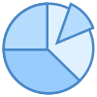


Đăng nhập
Bán hàng
Nhập hàng
Quản lý hóa đơn
Quản lý sản phẩm
Quản lý nhân viên
Quản lý khách hàng
Quản lý nhà cung cấp
Thống kê
Quản lý tài khoản
Phân quyền
Quản lý nhập hàng

Slide 12
2.Phân Tích Hệ Thống

Slide 13
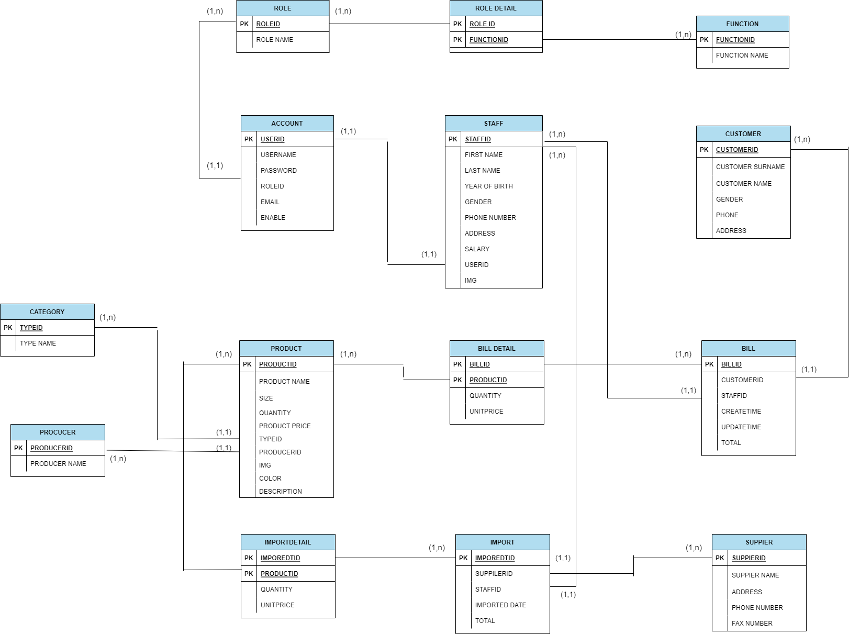
Lược đồ cơ sở dữ liệu

Slide 14
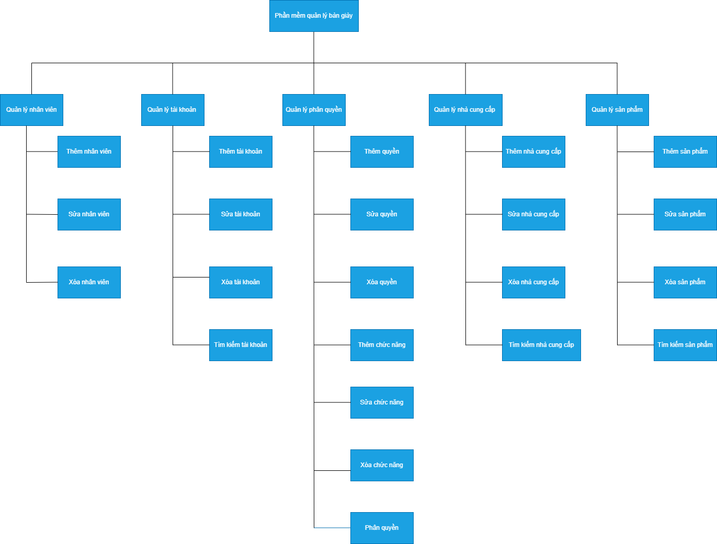
BFD

Slide 15
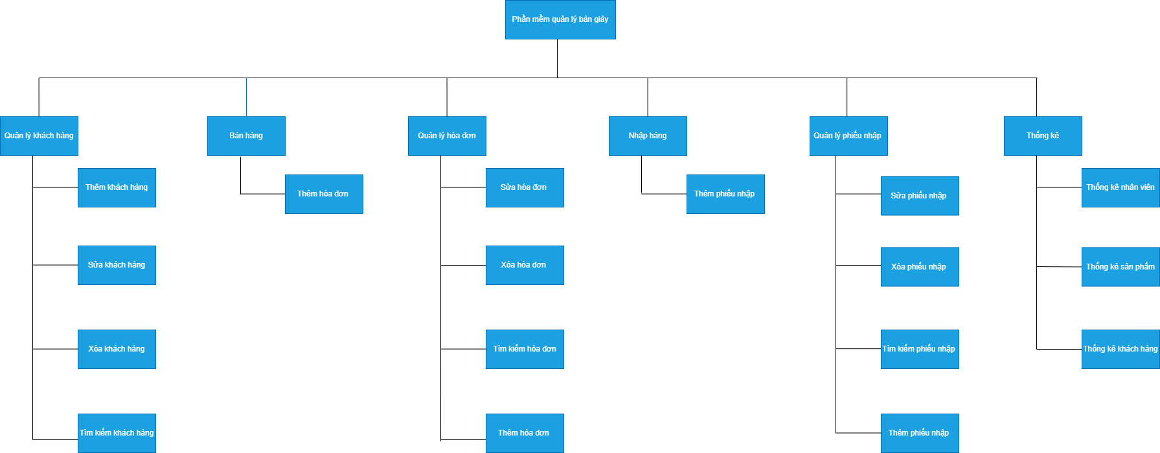
BFD

Slide 16
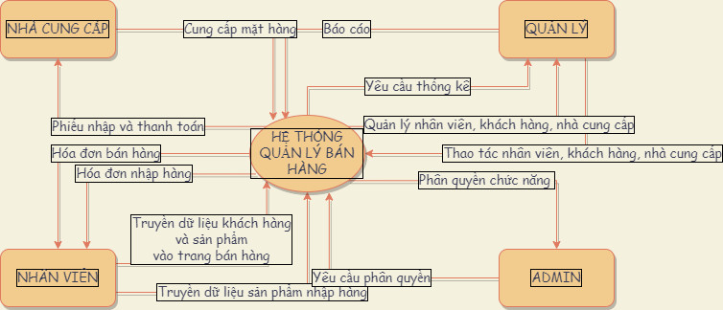
DFD

Slide 17
4. DEMO

Slide 18

Thanks for Attention

